Slide 1
从枚举到 K 短路
黃以文(dreamoon)

Slide 2
dreamoon 的前言
本 Slide 可在 w.csie.org/~r01922067/draft.pttx 下载
我挑了一个没啥技术成分的主题来和大家聊聊，只要大家了解递归和二分查找是什么，想必都能听得懂～

Slide 3
导言
Part 0

Slide 4
何谓枚举？
简单的例题：
输出九九乘法表
输出 1 至 N 的所有排列
八皇后问题
所谓枚举，就是把所有可能情况都列出来

Slide 5
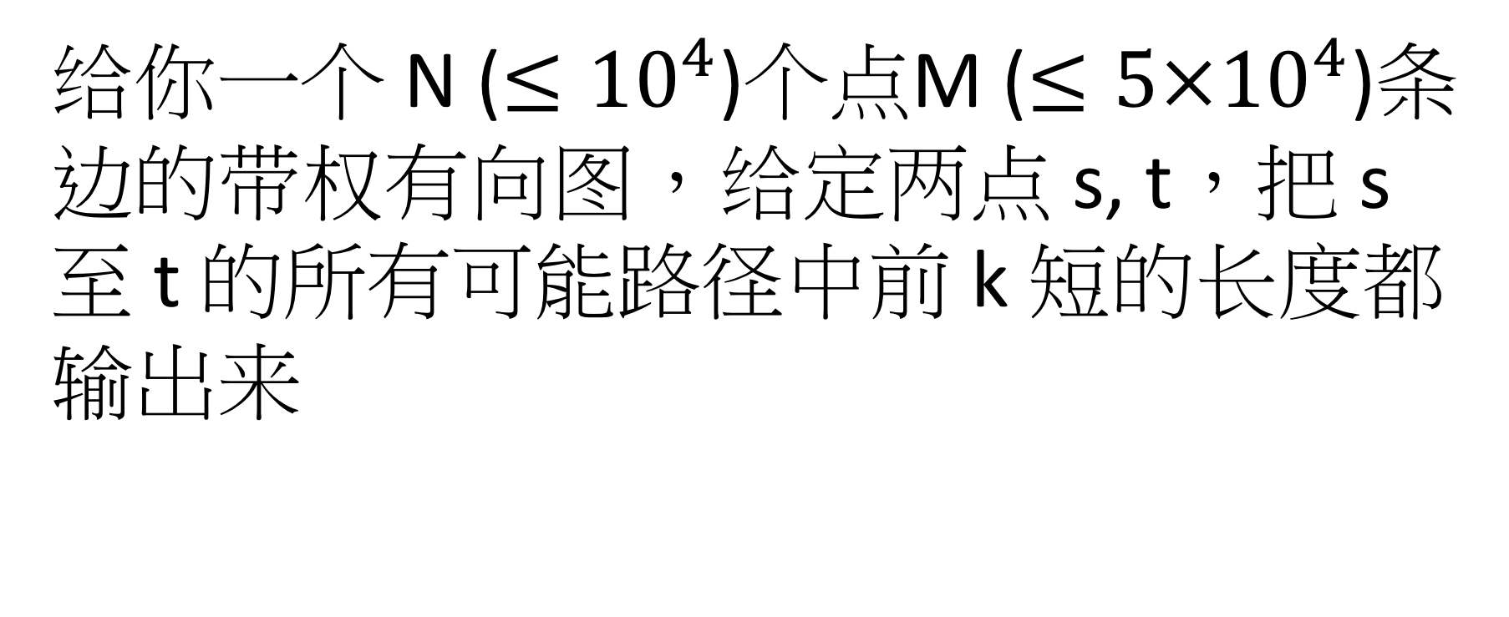
何谓 k 短路？
给你一个 N ($≤{10}^{4}$)个点M ($≤{5×10}^{4}$)条边的带权有向图，给定两点 s, t，把 s 至 t 的所有可能路径中前 k 短的长度都输出来

Slide 6
何谓 k 短路？
样例输入 ：
4 4 4
1 4
1 2 10
2 3 10
3 4 10
3 2 10
样例输出：
30
50
70
90
10
1
10
2
3
4
10
10

Slide 7
课前提示
上课内容虽然都是与搜索有关的问题，但完全不会去提到 A* 或剪枝等时间复杂度无法确定的相关技巧
日本的知名 ACMer rng_58 也说过一个好的做法，应该要确认他的正确性和时间复杂度(來源)。所以本次内容将着重于各种搜索问题的时间复杂度分析
网路上虽然可以找到相当多使用 A*解 K 短路的博客，但可以发现，并不难找到能让那些博客附的代码 Fail 的测试数据
实际上 K 短路问题在学术研究上已有相当多讨论(参考资料)，但我并没有去研究过学术上的资源>__<，在这堂课只和大家分享自己领悟并且适用于竞赛的做法

Slide 8
全部枚举
Part 1

Slide 9
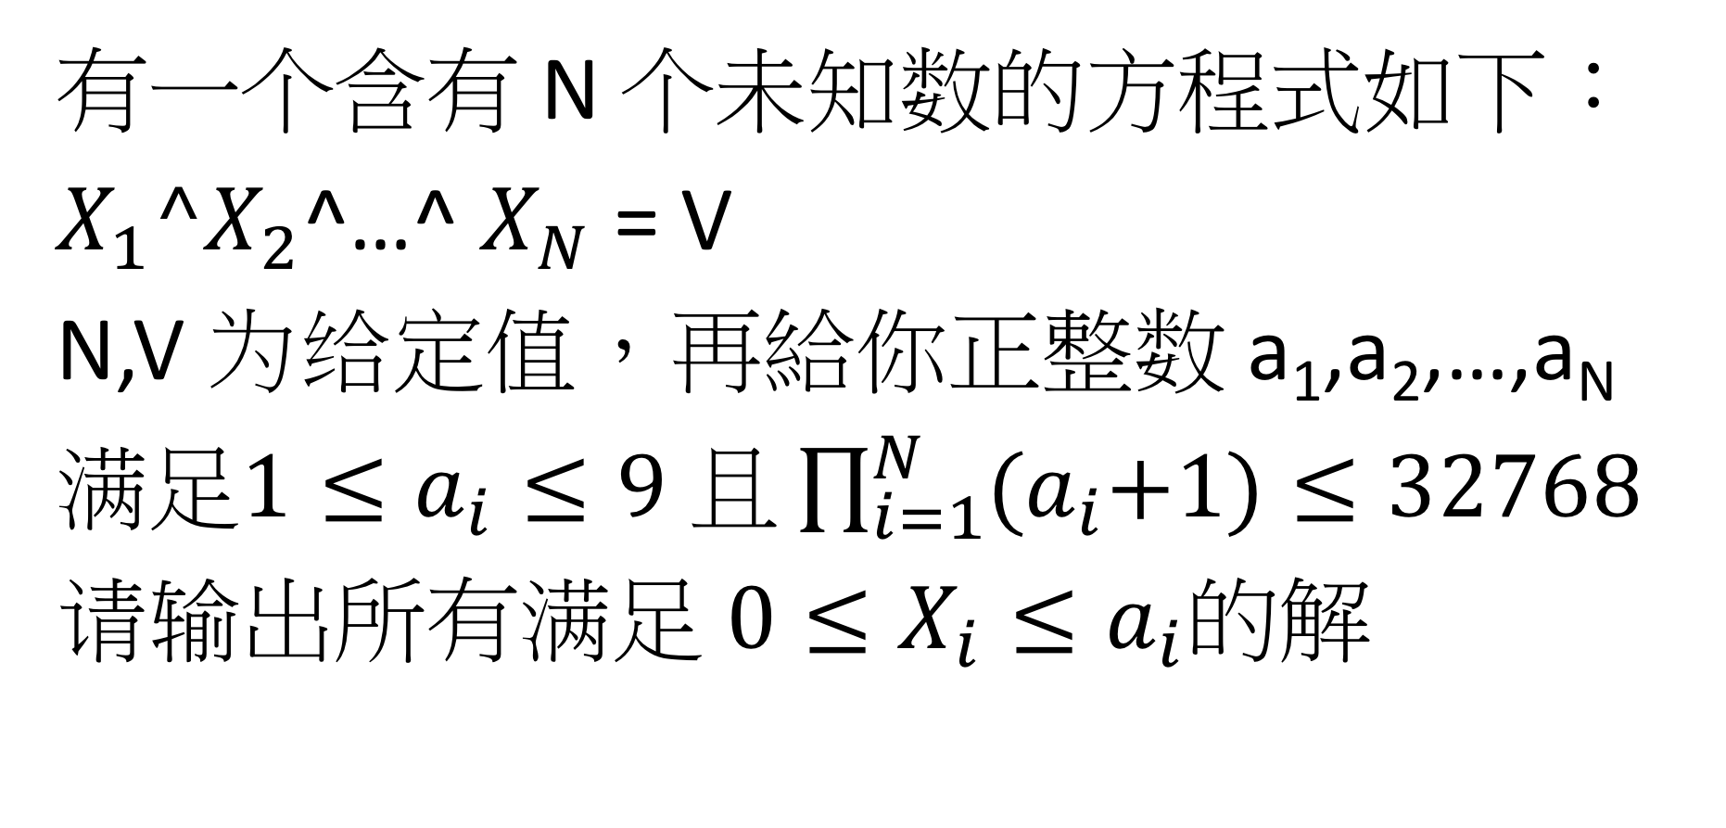
xorequation 1
有一个含有 N 个未知数的方程式如下：
$X_{1}^X_{2}$^…^ $X_{N}$ = V
N,V 为给定值，再給你正整数 a₁,a₂,…,a_{N}
满足$1≤a_{i}≤9 且\prod_{i=1}^{N}{{(a}_{i}+1)}≤32768$
请输出所有满足 $0≤X_{i}≤a_{i}$的解

Slide 10
xorequation 1
样例输入：
3 1
2 1 2
样例输出：
5
0^0^1=1
0^1^0=1
1^0^0=1
1^1^1=1
2^1^2=1

Slide 11
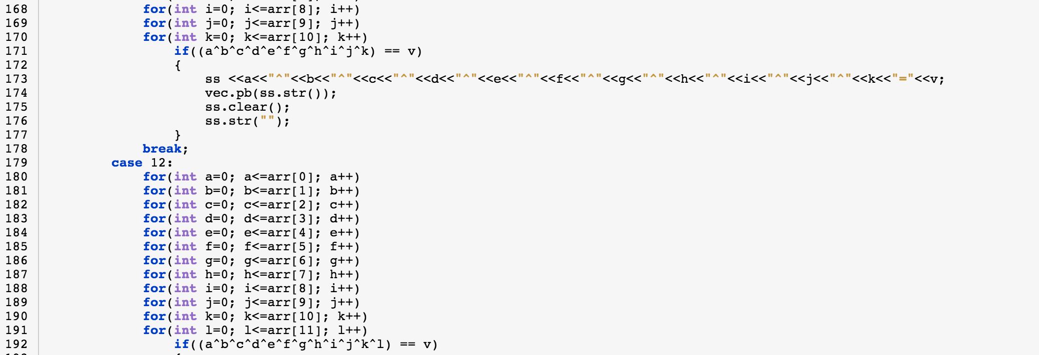
使用递归的好处
懂的递归就不会写出以下代码(codepad.org/sbcTcaso)

Slide 12
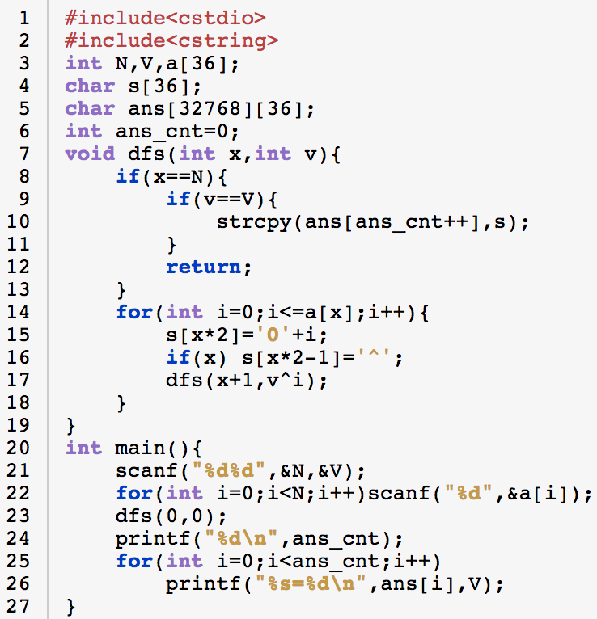
使用递归的好处
使用递归的代码
如右 (http://codepad.org/nXr6TF7z)

Slide 13
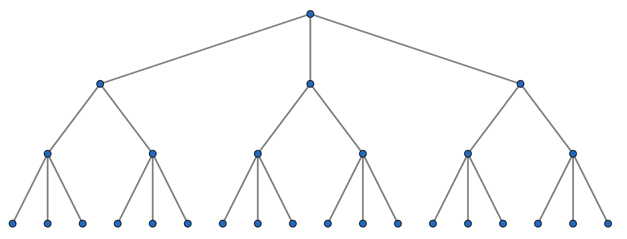
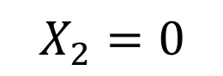
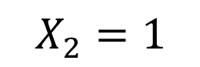
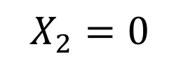
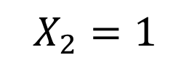
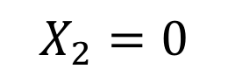
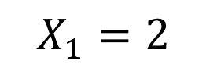
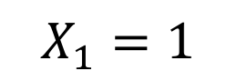
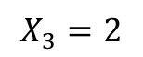
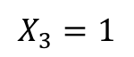
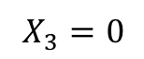
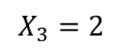
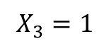
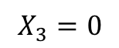
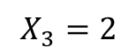
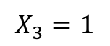
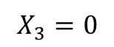
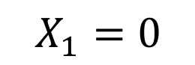
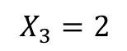
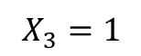
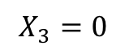
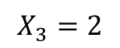
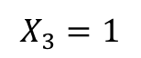
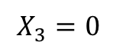
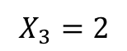
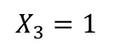
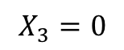
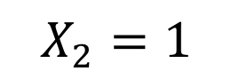
用递归枚举的时间复杂度分析
把递归过程想像成在遍历树：
之后称此树为递归树
$$X_{1}=0$$
$$X_{1}=1$$
$$X_{1}=2$$
$$X_{2}=0$$
$$X_{2}=1$$
$$X_{2}=0$$
$$X_{2}=1$$
$$X_{2}=0$$
$$X_{2}=1$$
$$X_{3}=0$$
$$X_{3}=1$$
$$X_{3}=2$$
$$X_{3}=0$$
$$X_{3}=1$$
$$X_{3}=2$$
$$X_{3}=0$$
$$X_{3}=1$$
$$X_{3}=2$$
$$X_{3}=0$$
$$X_{3}=1$$
$$X_{3}=2$$
$$X_{3}=0$$
$$X_{3}=1$$
$$X_{3}=2$$
$$X_{3}=0$$
$$X_{3}=1$$
$$X_{3}=2$$

Slide 14
点的数目代表调用递归函数几次
边的数目代表枚举的总次数，通常和函式执行时间成正比

Slide 15
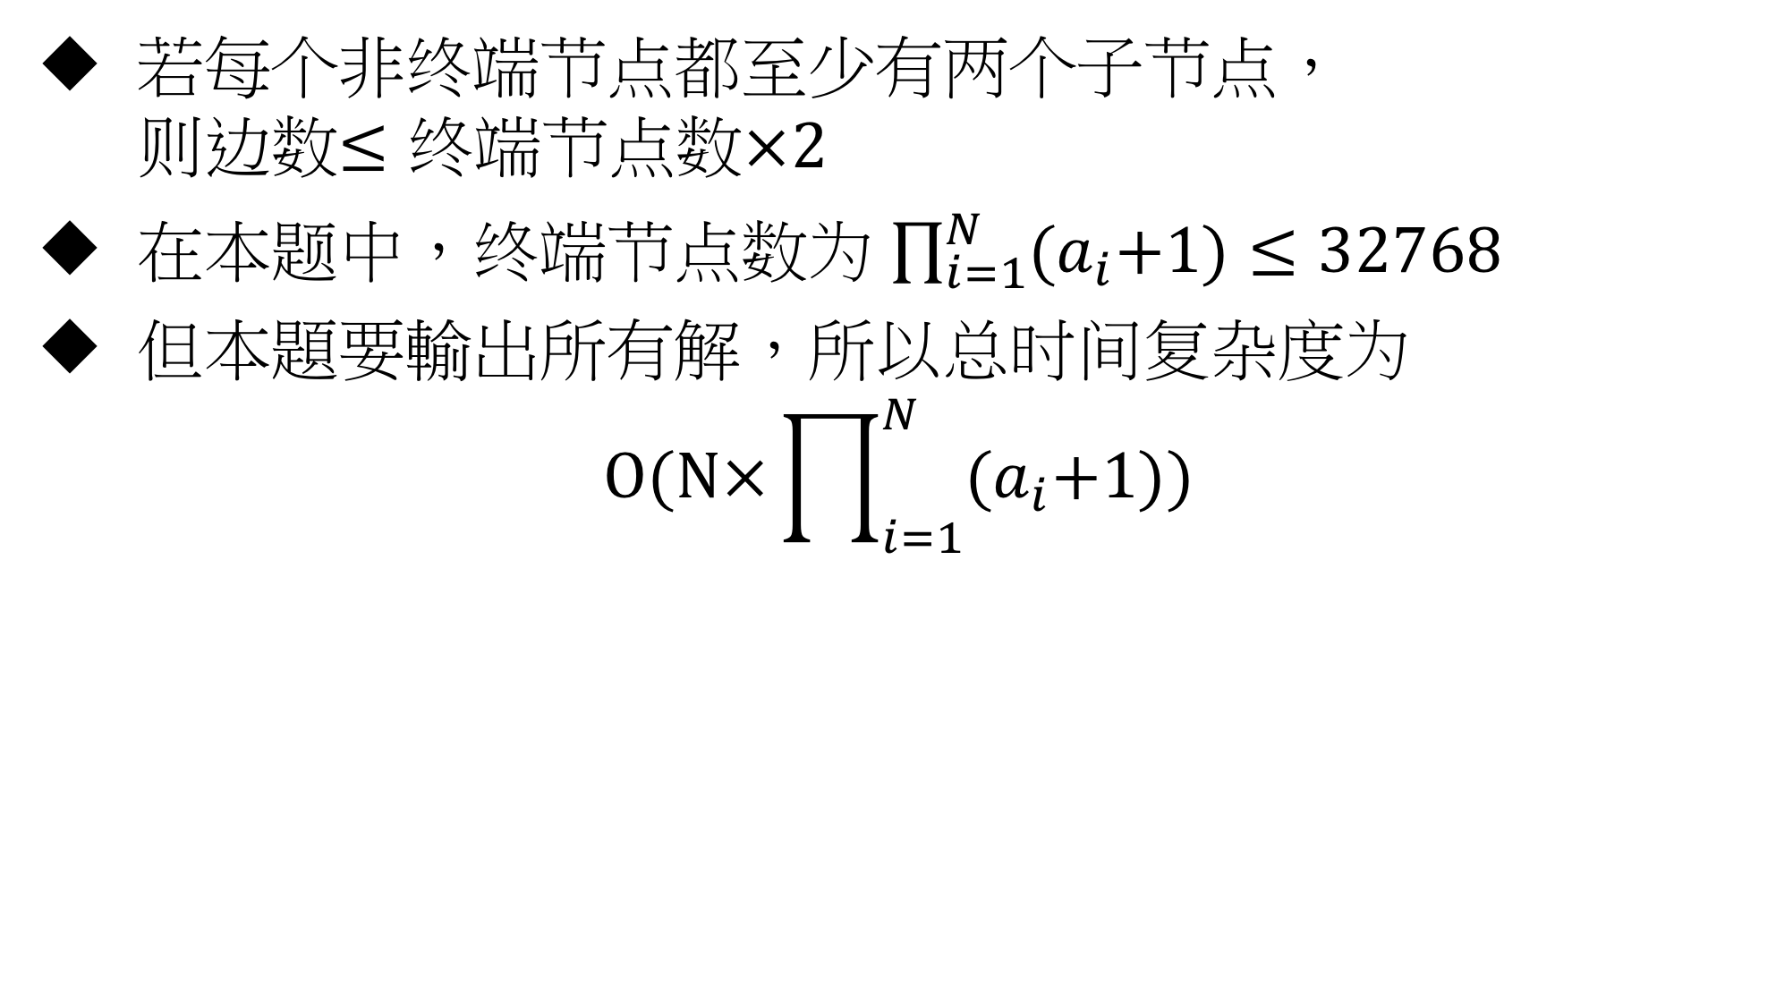
若每个非终端节点都至少有两个子节点， 则边数$≤终端节点数×2$
在本题中，终端节点数为 $\prod_{i=1}^{N}{{(a}_{i}+1)}≤32768$
但本題要輸出所有解，所以总时间复杂度为
$$O(N×\prod_{i=1}^{N}{{(a}_{i}+1)})$$

Slide 16
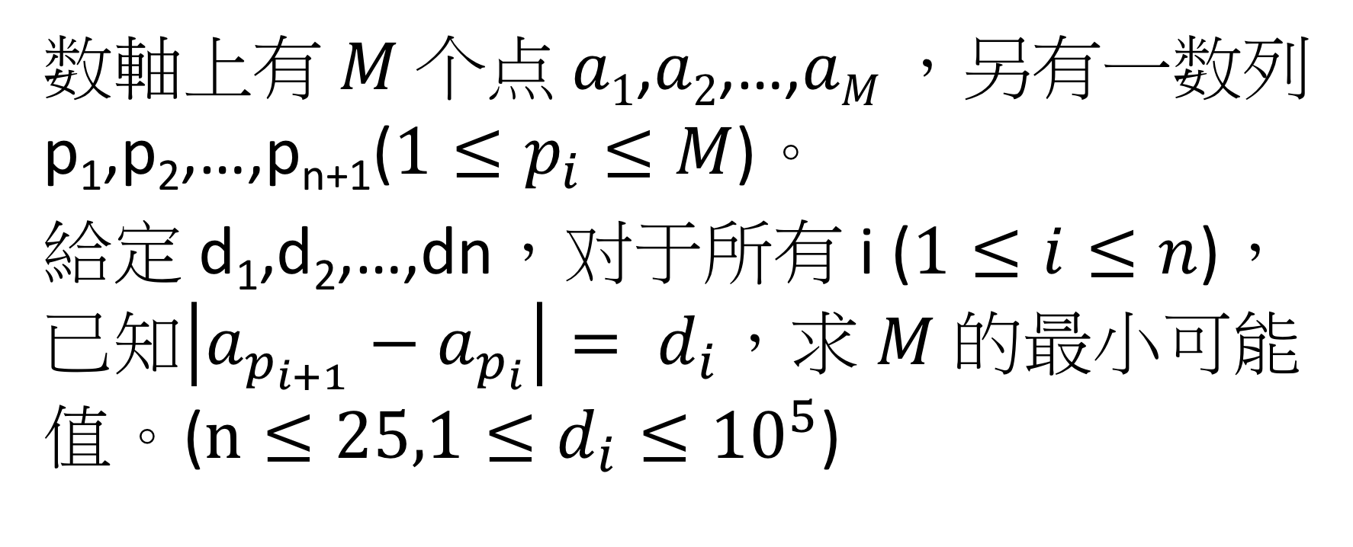
Dreamoon and MRT
数軸上有 $M$ 个点 $a1$,$a2$,…,$aM$ ，另有一数列 p₁,p₂,…,p_{n+1}($1≤p_{i}≤M$)。
給定 d₁,d₂,…,dn，对于所有 i ($1≤i≤n$)，已知$\left|a_{p_{i+1}}−a_{p_{i}}\right|= d_{i}$，求 $M$ 的最小可能值。($n≤25,1≤d_{i}≤{10}^{5}$)
http://codeforces.com/group/gRkn7bDfsN/contest/212299/problem/B

Slide 17
Dreamoon and MRT
样例输入 1：
5 1 2 4 6 1
样例输出 1：
4
样例输入 2：
5 10 10 10 10 10
样例输出 2：
2
http://codeforces.com/group/gRkn7bDfsN/contest/212299/problem/B

Slide 18
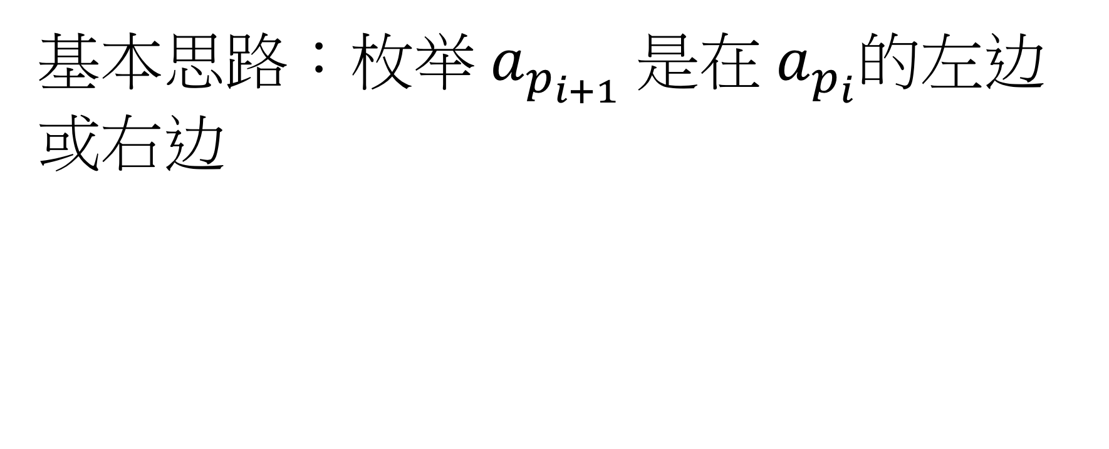
Dreamoon and MRT
基本思路：枚举$a_{p_{i+1}} 是在 a_{p_{i}}$的左边或右边
http://codeforces.com/group/gRkn7bDfsN/contest/212299/problem/B

Slide 19
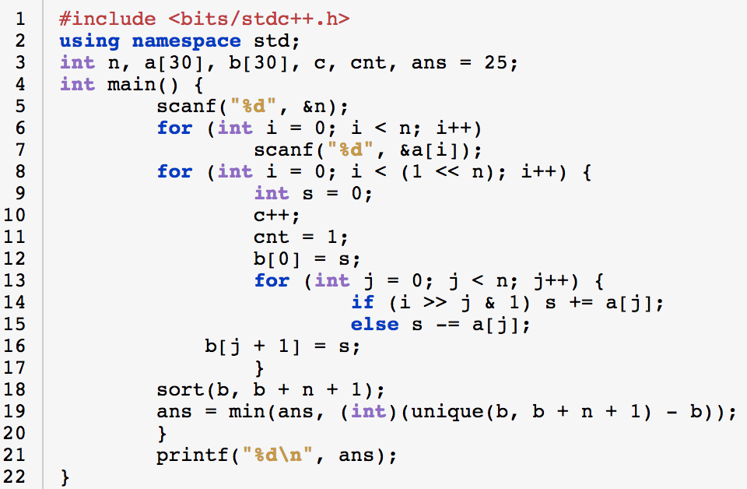
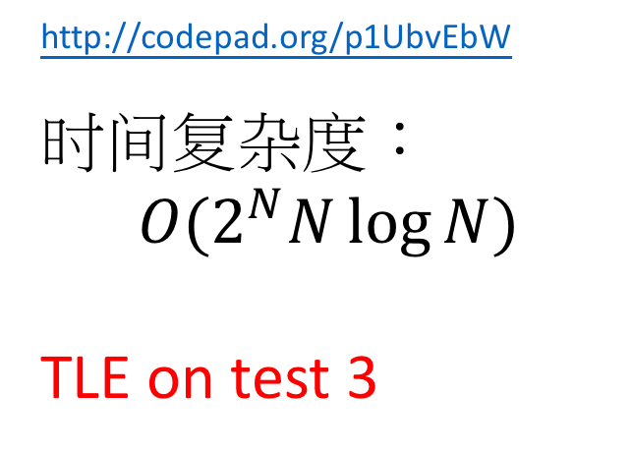
解法一
http://codepad.org/p1UbvEbW
时间复杂度：
$$O(2^{N}N\log{N})$$
TLE on test 3

Slide 20
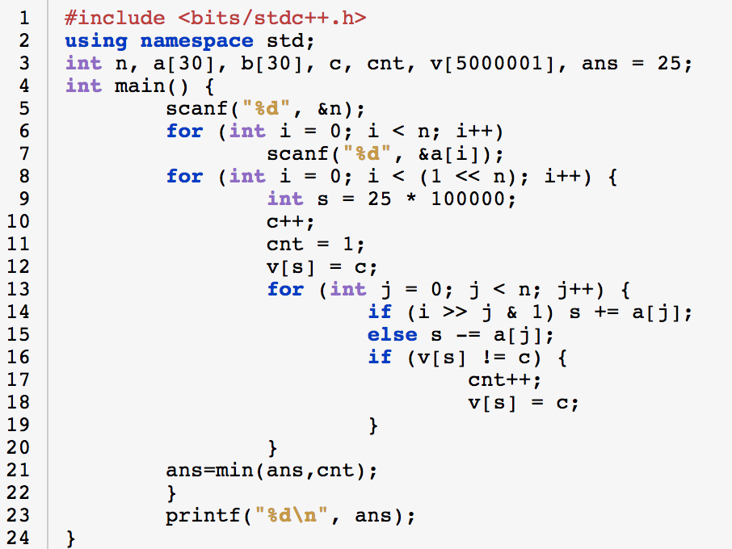
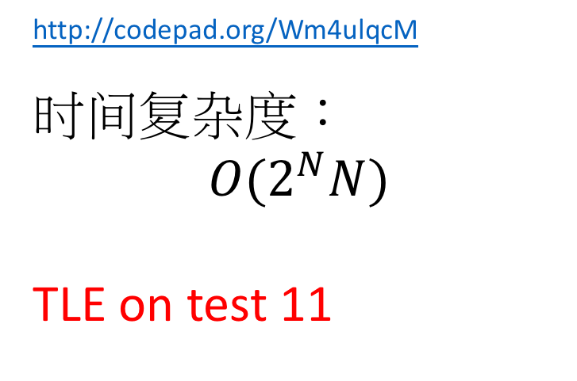
解法二
http://codepad.org/Wm4ulqcM
时间复杂度：
$$O(2^{N}N)$$
TLE on test 11

Slide 21
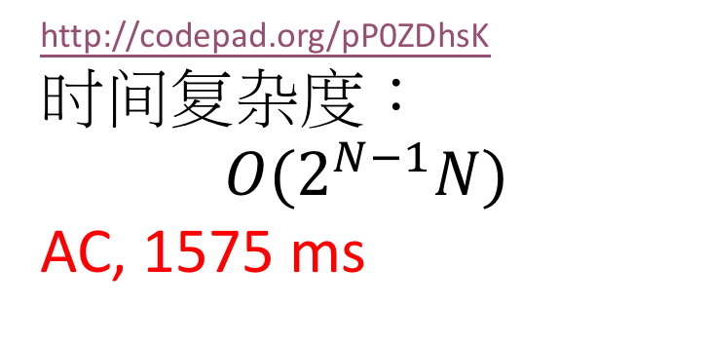
解法三
可限制第一步一定往左
，执行时间约莫除以 2
http://codepad.org/pP0ZDhsK
时间复杂度：
$$O(2^{N−1}N)$$
AC, 1575 ms
i+=2

Slide 22
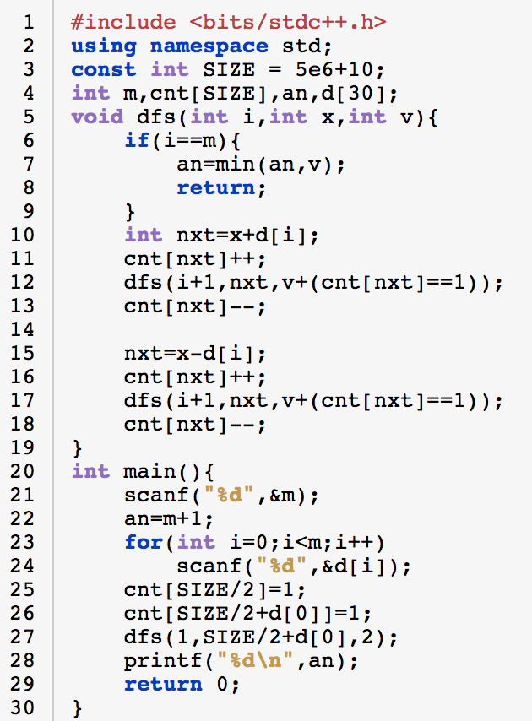
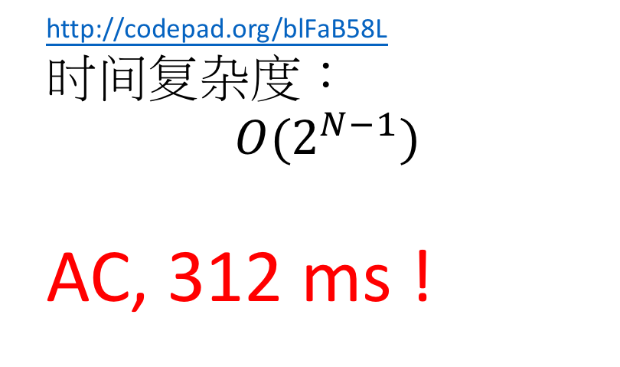
解法四
使用递归
http://codepad.org/blFaB58L
时间复杂度：
$$O(2^{N−1})$$
AC, 312 ms !

Slide 23
有限制条件的枚举
Part 2

Slide 24
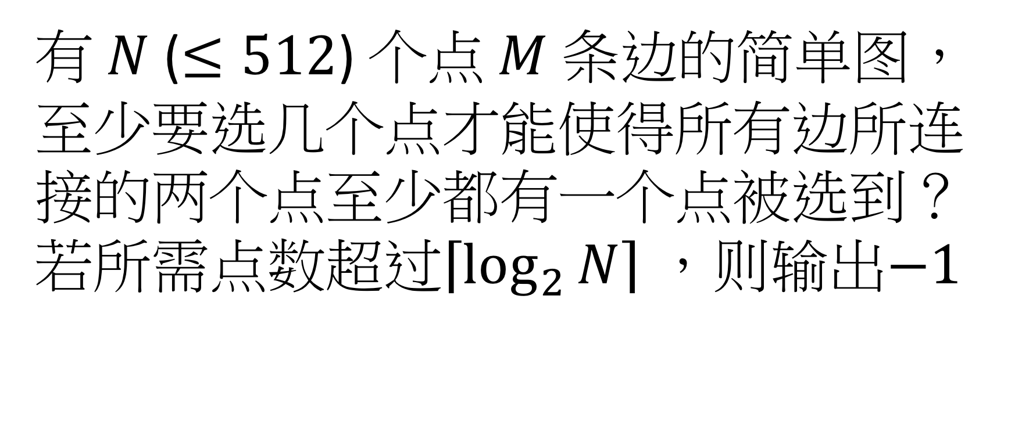
最小点覆盖问题
有 $N$ ($≤512$) 个点 $M$ 条边的简单图，至少要选几个点才能使得所有边所连接的两个点至少都有一个点被选到？若所需点数超过$\left\lceil \log_{2}{N}\right\rceil$，则输出$−1$
本题是 2016 ACM-ICPC Chung-Li pK - - - Lightbulbs 简化版

Slide 25
最小点覆盖问题
这也能用枚举？
若是枚举每个点选或不选…感觉没戏呀

Slide 26
最小点覆盖问题
换个切入点看看
我们来枚举边吧！

Slide 27
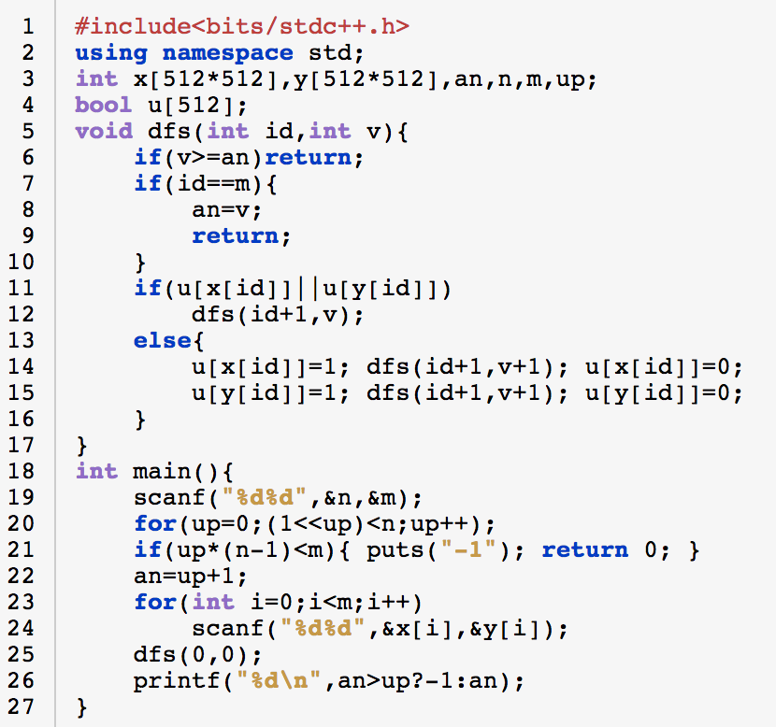
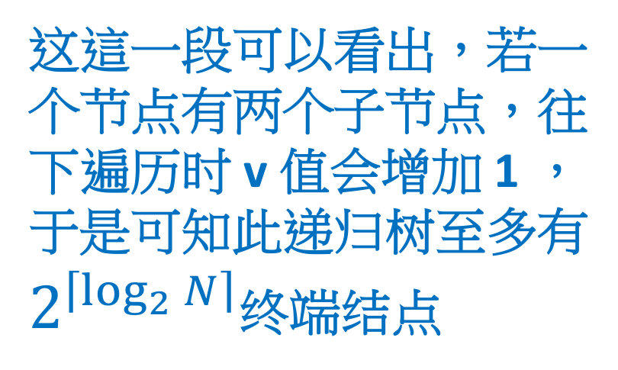
http://codepad.org/ozXIviyZ
这這一段可以看出，若一个节点有两个子节点，往下遍历时 v 值会增加 1 ，于是可知此递归树至多有
$2^{\left\lceil \log_{2}{N}\right\rceil }$终端结点
如何估计此程式码的复杂度呢？

Slide 28
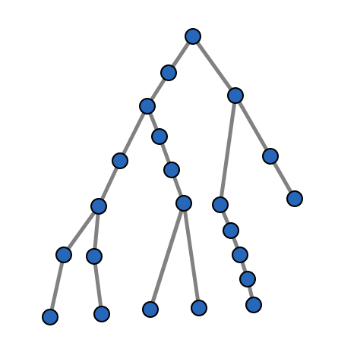
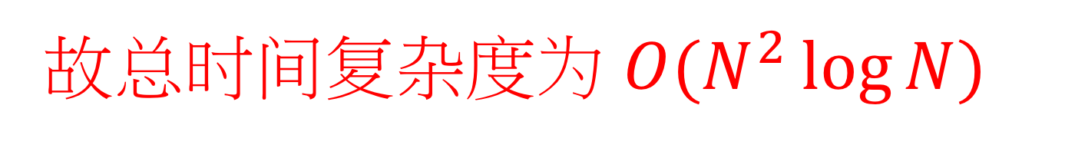
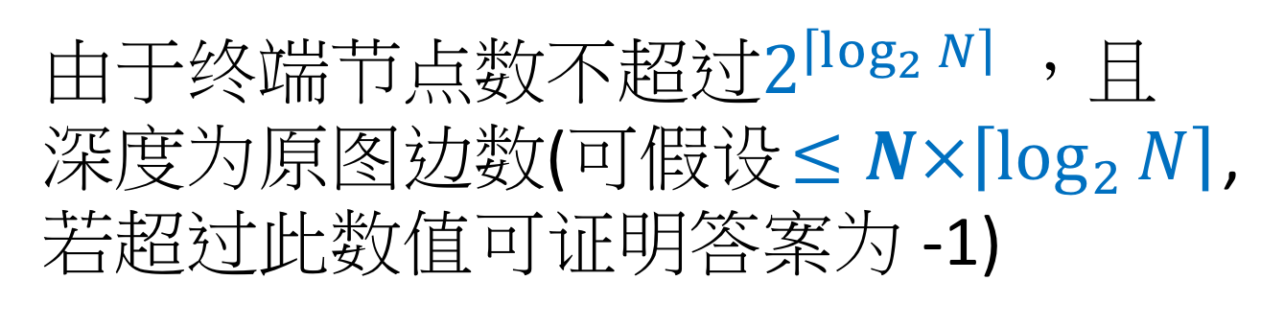
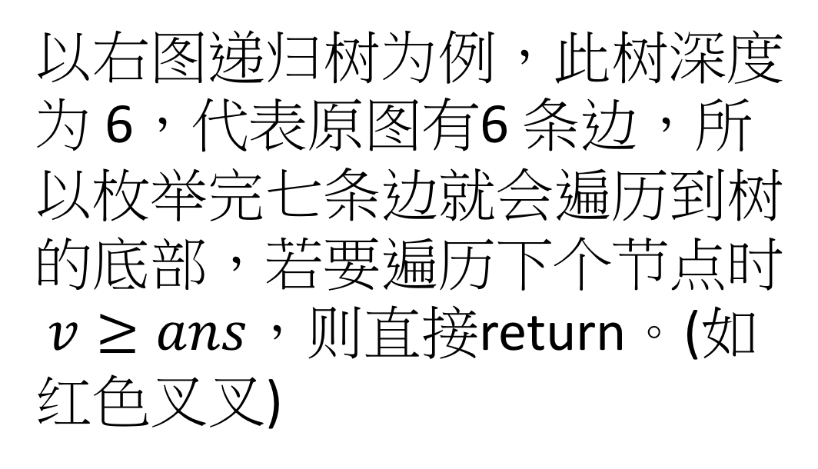
以右图递归树为例，此树深度为 6，代表原图有6 条边，所以枚举完七条边就会遍历到树的底部，若要遍历下个节点时$v≥ans$，则直接return。(如红色叉叉)
由于终端节点数不超过$2^{\left\lceil \log_{2}{N}\right\rceil }$ ，且深度为原图边数(可假设$≤N×\left\lceil \log_{2}{N}\right\rceil$,若超过此数值可证明答案为 -1)
故总时间复杂度为 $O(N^{2}\log{N})$

Slide 29
延伸思考
在原题中，有些测试资料允许有某条边所连结的两个点都没被选到。若是这样，代码要怎么改？要怎么分析时间复杂度？

Slide 30
复习二分查找
Part 3

Slide 31
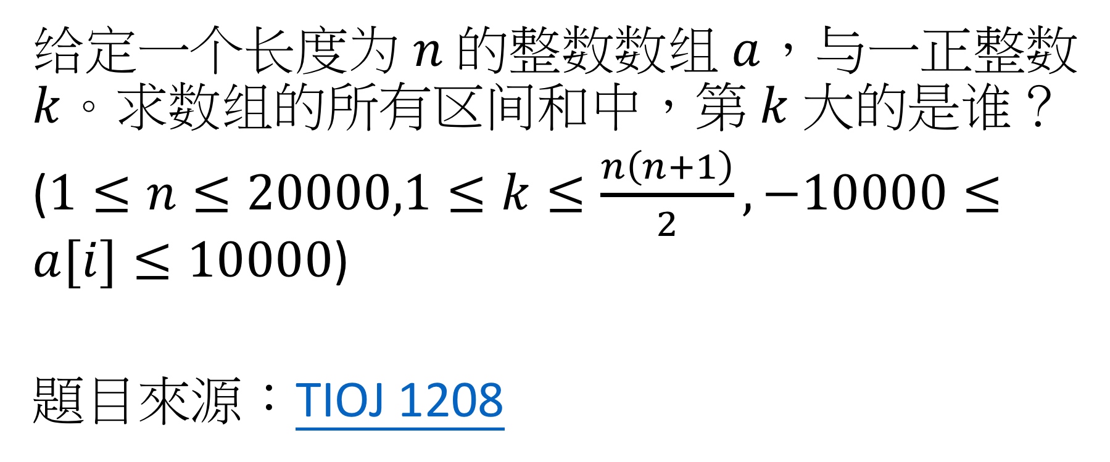
第 K 大连续和
给定一个长度为 $n$ 的整数数组 $a$，与一正整数 $k$。求数组的所有区间和中，第 $k$ 大的是谁？
($1≤n≤20000,1≤k≤\frac{n\left(n+1\right)}{2},−10000≤a[i]≤10000$)
題目來源：TIOJ 1208

Slide 32
第 K 大连续和
样例输入：
5 1 1 2 3 4 5 5 10 1 2 3 4 5 5 15 1 2 3 4 5 7 3 1 1 1 1 1 1 1 0 0
样例输出：
15 5 1 6
前三笔测试资料中，所有的区间和列在下表：
１ ２ ３ ４ ５ ３ ５ ７ ９ ６ ９ １２ １０ １４ １５

Slide 33

思路
给定 V 值，有办法用$O(N\log{N})$的时间复杂度知道有多少区间和大于 V，所以可使用二分查找答案
总时间复杂度为$O(N\log{N}\log{MaxAns})$
利用 pbds 库里的 tree，代码很好写

Slide 34

http://codepad.org/TB1kfJ9p

Slide 35
二分查找搭枚举
Part 4

Slide 36

Script Generation(CF 177F)
给你$2×N$ 个点的二分图，带权边只可能存在前 𝑁 个点和后 𝑁 个点之间，求第 $t$ 小匹配的值 ($N≤20$,边数($M$)$≤$100, $t≤2 ×{10}^{5}$)

Slide 37

Script Generation(CF 177F)
样例输入：
2 4 7 1 1 1 1 2 2 2 1 3 2 2 7
样例输出：
8

Slide 38

Script Generation(CF 177F)
http://codeforces.com/
contest/177/submission/34064028
在递归树上走访过 mid 个终端节点后即终止
如何估计此程式码的复杂度呢？

Slide 39

Script Generation(CF 177F)
在递归树上走访过 $mid$ 个终端节点后即终止
每个点的子树必包含至少一终端节点
从根节点到终端结点的路径上所需时间为 $O(N+M)$
故每次枚举总时间复杂度为 $O(mid×(N+M))$

Slide 40

Dreamoon and NightMarket
给你一个长度为 $n$ ($≤2×{10}^{5}$)的数组，此数组共有$2^{n}−1个非空子集$，把每个子集的元素和列出来共有$2^{n}−1$个数字，求当中第 k ($≤{10}^{6}$)小的数
Codeforces Gym 101234G

Slide 41
Dreamoon and NightMarket
样例输入1：
5 30 4 2 1 16 8
样例输出 1：
30
样例输入2：
4 5
1 1 2 2
样例输出 2：
2

Slide 42
Dreamoon and NightMarket
本题是 2016 年我出给台湾大学校内 PK 赛的题目，貌似网络上已经散布很多题解了
虽然散布着很多题解，但几乎找不到和标程一样的做法
这题出题者的灵感来源就是上一题

Slide 43


http://codepad.org/sNpzCnVS
这三行执行次数是 cnt 次
可推论整个 dfs 函数恰调用$2×cnt + 1$次
故时间复杂度为O(log(MaxAns) K)
如何估计此程式码的复杂度呢？

Slide 44

http://codepad.org/sNpzCnVS
若从递归树的观点来看， $cnt$ 的值就是递归树的非终端节点数

Slide 45
K 短路
Part 5

Slide 46

Ｋ短路思路
Target：用二分查找 + 枚举解决 K 短路
若真的走到终点才 cnt++ 一次，想必太慢
从终点用反向边建最短路径树，这里称树上的边为重边，非树上的边为轻边
若搜索时走访轻边，马上就获得了一个新的路径
若要枚举每个轻边的出边，无用的枚举次数太多
预先把所有出边e: $x→y$ 按照 $w_{e}+dis(y,t)$ 排序
每次调用函数时，枚举无用边至多一次
可能会有很多时间花在沿着重边走，但沿着重边走不能让 cnt++
用倍增算法直接找到第一个拥有能让 cnt++ 的轻边的点

Slide 47


伪代码
时间复杂度分析：
每次调用函数 cnt 至少加 1
单次函数调用时间复杂度为$O\left(∆cnt+ \log{N}\right)$
故一次查找时间复杂度为
$O\left(cnt+cnt×\log{N}\right)$
故用此算法解 k 短路为$O(cnt×\log{N}×\log{MaxAns})$
dfs(x:当前点, v:从起点至此路径长)：
若 cnt >= K：
return
枚举轻边出边 e: $x→y$ ：
若 $v+w_{e}+dis\left(y,t\right)≤bound$：
cnt++
dfs(y, $v+w_{e}$)
否则 break
用倍增算法找到最短路径树上下一个有能让 cnt++ 的轻边的点 nxt_x ：
调用 dfs(nxt_x, nxt_v)

Slide 48
散题
附赠

Slide 49
多米诺 (http://codeforces.com/problemset/problem/97/A)
机器手臂 (https://icpcarchive.ecs.baylor.edu/external/58/5866.pdf)
K短简单路 (https://icpcarchive.ecs.baylor.edu/external/36/3624.pdf)
rng_58推荐题 (http://codeforces.com/blog/entry/50442?#comment-343454)
2D Folding Game (https://icpcarchive.ecs.baylor.edu/external/50/5017.pdf)
2010 World Final pI (https://uva.onlinejudge.org/external/10/1098.pdf)

